Slide 1








Erklärung für Lehrkräfte
Die vorliegende PowerPoint-Datei dient als beispielhafte digitale Lernbegleitung zu den Schülerversuchen in der Beispielstunde der DigiProMIN Fortbildung „Chemieunterricht mit digitalen Medien innovieren“
Der Fokus wird dabei darauf gelegt, den naturwissenschaftlichen Erkenntnisgewinnungsprozess (inkl. Hypothesenbildung, Planung und Durchführung) zu unterstützen. Die Datei soll also primär Wissen zur Nature of Science bzw. über das Experimentieren an sich vermitteln.
Darüber hinaus könnten auch Hilfestellungen und Anleitungen zur Durchführung einfacher Schülerversuche gegeben werden.
Die Datei dient als Beispiel für mögliche digitale Unterstützung des Experimentierprozesses und kann eigenständig angepasst und erweitert werden, um einen individuellen (fachlichen) Fokus zu setzen.
Bearbeiten Sie (bzw. Ihre Schülerinnen und Schüler) die Datei nur in der Bildschirmpräsentation (z.B. auf einem iPad)
Stellen, an denen die Datei ergänzt werden kann/muss, sind mit einem türkisenen Rechteck markiert:
START:

Slide 2



Chemieunterricht mit digitalen medien Innovieren
Impressum & Lizenzierung
DigiProMIN-Chemie Orientierungsmodul
- DEAN zum Versuch „Eigenschaft von Salzen“ -

Slide 3


DEAN ist ein interaktives eBook, dass dich durch diesen Versuch führt und dir alles erklärt.
Unten rechts gibt es einen Pfeil, der dich durch einen Klick auf die nächste Seite leitet. Klicke nicht einfach auf eine Folie, da PowerPoint sonst zur falschen Folie springt. Du kannst den DEAN auch mit dem Apple-Pencil (o.ä.) nutzen
Unten links ist ein Pfeil, mit dem du zur vorherigen Seite zurückspringen kannst.
Manchmal ist DEAN auf einer Seite zu finden. Dann kannst du ihn für weitere Informationen oder Hinweise anklicken!
Interaktionsmöglichkeiten sind grau unterlegt.
Wenn es los gehen kann, klicke auf den Pfeil rechts unten!
Hallo, ich bin DEAN!

Slide 4
Ziel der heutigen Stunde:
Wir wollen heute folgende Fragen beantworten:
„Welche Eigenschaften von Salzen lassen sich aus ihrem (modellhaften) Bau ableiten?“
„Wie lassen sich diese Eigenschaften von Salzen erklären/begründen?“
Dazu planst du eigenständig ein passendes Experiment, führst es durch und interpretierst dessen Ergebnisse! Der vorliegende DEAN hilft dir dabei Schritt-für-Schritt! Klicke auf den Pfeil unten rechts, um zu beginnen!

Slide 5

Wiederholung der Salzstruktur: Ionengitter-Modelle
Stelle zunächst sicher, dass du folgende Begriffe und Konzepte kennst! Hacke sie ab oder klicke andernfalls auf „Nachlesen“, um die Begriffe nochmals zu wiederholen!
Kationen und Anionen
Nachlesen
Ionengitter
Nachlesen
Was ist ein „Modell“ in der Chemie?
Nachlesen
Nachlesen

Slide 6

Kationen und Anionen
Kation: Ein Kation ist ein positiv geladenes Ion. Es entsteht durch Elektronenabgabe (sog. Oxidation) aus einem Metallatom.
Anion: Ein Anion ist ein negativ geladenes Ion. Es entsteht durch Elektronenaufnahme (sog. Reduktion) aus einem Nichtmetallatom.
Salzbildung: Ein Metall und ein Nichtmetall können zu einem Salz reagieren. Dabei werden Elektronen vom Metall zum Nichtmetall übertragen (sog. Redox-Reaktion) und es entstehen Metallkationen und Nichtmetallanionen.
Abbildung: Salzbildung aus Metall (grau) und Nichtmetall (orange) am Beispiel der Synsthese von NaCl aus Natrium (Na) und Chlorgas (Cl₂).
(Starte das Video durch einen Klick!)

Slide 7
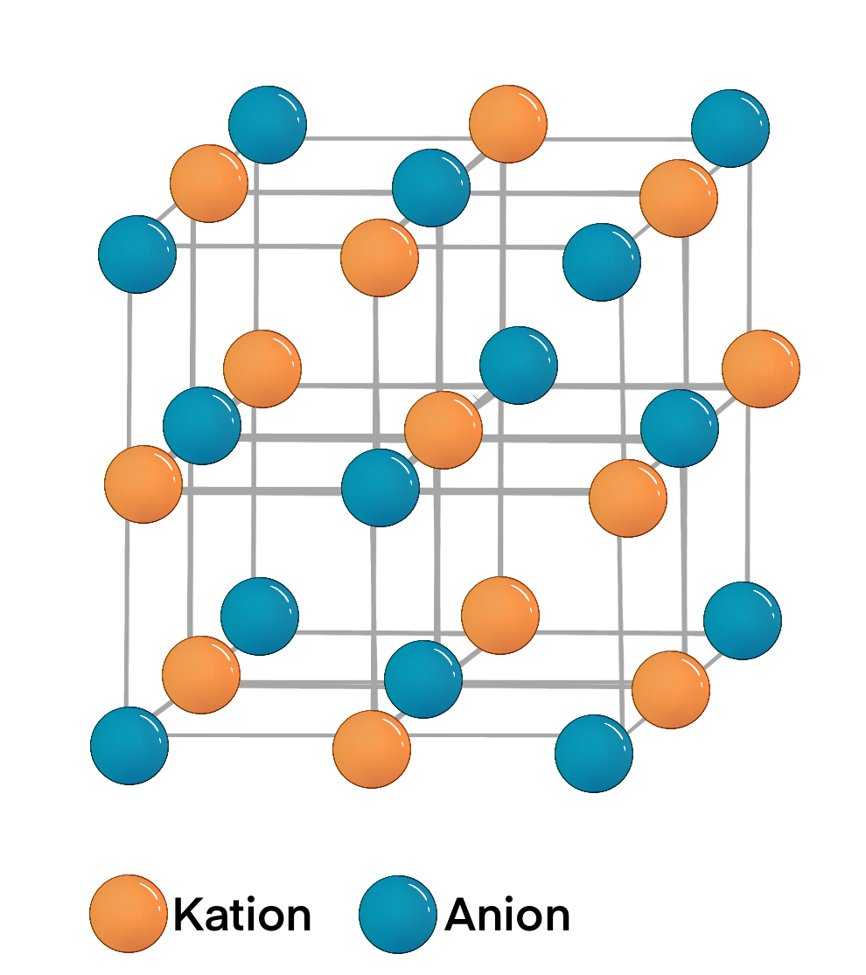
Ionengitter
Unter einem Ionenkristall oder Ionengitter versteht man in der Chemie die regelmäßige räumliche Anordnung von Anionen und Kationen eines Salzes im festen Zustand. Der Zusammenhalt des Gitterverbandes erfolgt durch die Ionenbindung. Negative und positive Ladungen ziehen sich an und ordnen sich regelmäßig an.
Abbildung: Ionengittermodell (vereinfachte Darstellung)

Slide 8
“Modelle“ in der Chemie
Ein „Modell“ in der Chemie ist eine bildhafte Darstellung eines Umstandes oder Konzeptes der Chemie, mit deren Hilfe wir uns bestimmte Dinge besser erklären können.
Wichtig ist dabei, dass ein Modell die Wirklichkeit „nur“ vereinfacht abbildet! Es entspricht nicht wirklich der Realität. Dennoch können wir mit einem Modell bestimmte Beobachtungen verständlicher erklären und nachvollziehen.
Beispiele für Modelle, die du kennst sind die Atombau-Modelle oder das Ionengitter-Modell.

Slide 10

Der Experimentierprozess
„Das Experiment ist Teil der naturwissenschaftlichen Erkenntnisgewinnung und kann als planmäßiger, systematischer, zielgerichteter und kontrollierter Eingriff charakterisiert werden, um Phänomene aus Ursachen plausibel rekonstruierbar und somit erklärbar zu machen“ (Streller, Bolte, Dietz & Noto La Diega, 2019)
Klicke auf alle Schritte des Experimentierens, zu denen du Fragen hast! Du erhältst dann Hinweise, worauf du in den einzelnen Schritten jeweils achten solltest!
Fragestellung formulieren
Hypothese aufstellen
Experiment planen
Experiment durchführen
Rückbezug zur Hypothese
Daten interpretieren
Ergebnisse dokumentieren

Slide 11
Fragestellung formulieren
Zu Beginn einer jeden naturwissenschaftlichen Forschung musst du eine Frage stellen, d.h. du benötigst einen Untersuchungsgegenstand und den Wunsch darüber etwas Neues herauszufinden.
Dabei handelt es sich typischerweise um relevante neue Erkenntnisse.
In unserem Fall wollen wir Fragen zu den Eigenschaften von Salzen formulieren (und beantworten).

Slide 12
Hypothese aufstellen
Im nächsten Schritt sollst du nun eine Hypothese aufstellen. Eine Hypothese ist eine begründete Vermutung, was die Antwort auf die Fragestellung sein könnte. Nutze für die Begründung dein Vorwissen und die Informationen, die du zum Thema Salze und Ionen bekommen hast.
Klicke auf DEAN, wenn du ein Video zum Zusammenhang zwischen „Hypothese“ und „Theorie“ sehen willst.
Hinweis: In den Naturwissenschaften können Hypothesen grundsätzlich nicht bestätigt werden. Es gilt der Grundsatz „Eine Hypothese gilt so lange als richtig, bis sie widerlegt ist.“ Deshalb ist es wichtig, dass Hypothesen widerlegt werden können.
Klicke auf DEAN, wenn du ein Video zur “wissenschaftlichen Methode“ sehen willst.
Notes:
https://www.youtube.com/watch?v=URJ1NhqPU-M&t=123s
https://www.youtube.com/watch?v=PDwV0oIuK0w

Slide 13

Experiment planen
Die nächste Aufgabe ist es, einen Versuch zu planen, der die Hypothese sowohl bekräftigen (nicht bestätigen, wie gerade gelernt) als auch widerlegen kann. Nutze für den Versuch bitte ausschließlich die bereitgestellten Chemikalien und Geräte.
Hinweis: Achte darauf, dass du NUR die Variable veränderst, deren Auswirkungen du überprüfen willst. Das nennt man Variablenkontrolle.
Denke nun nochmal an deine Hypothese zurück.
Notiere hier, welcher Ausgang des Experiments die Hypothese bekräftigen und welcher Ausgang sie widerlegen würde.

Slide 14
Experiment durchführen
Im nächsten Schritt führst du dein geplantes Experiment durch.
Schon in der Planung solltest du dir überlegt haben, welche Beobachtungen und Messungen du bei deinem Versuch durchführst.
Falls das noch nicht der Fall ist, ergänze diese in deiner Versuchsbeschreibung.

Slide 15
Ergebnisse dokumentieren
Es ist wichtig, dass du deine Erkenntnisse fest hälst, um sie später zu interpretieren und etwas Neues lernen zu können.
Notiere dir daher deine Beobachtungen und ggf. Messwerte (wie bspw. vergangene Zeit, Temperatur, pH-Wert, …) und unter welchen Bedingungen du diese erhalten hast.
Jemand, der oder die das Experiment nicht durchgeführt hat, sollte anhand deiner Ergebnisse nachvollziehen können, was du getan hast und was passiert ist bzw. beobachtet werden konnte.
Hinweis: Du kannst Fotos/Videos machen und diese in den DEAN einfügen ☺

Slide 16
Daten interpretieren
Im letzten Schritt musst du deine Daten im Licht der Fragestellung interpretieren und verallgemeinern. Anschließend prüft man das Experiment noch einmal kritisch: War es geeignet, um die aufgestellte Hypothese mit Hilfe der Daten zu beantworten?
Im Unterricht stehen dir zur Interpretation Materialien und Hilfestellungen zur Verfügung.
Dieser Schritt bildet die Brücke zwischen der Praxis und der Theorie.

Slide 17
Rückbezug zur Hypothese
Am Ende vergleicht man die Ergebnisse mit den Vorhersagen durch die vorher aufgestellte Hypothese.
Damit bist du am Ende des Experimentierprozesses angekommen. Im Grunde genommen geht es an dieser Stelle wieder von vorne los. Aus euren Ergebnissen lassen sich neue Fragestellungen, neue Hypothesen und neue Experimente entwickeln.

Slide 18

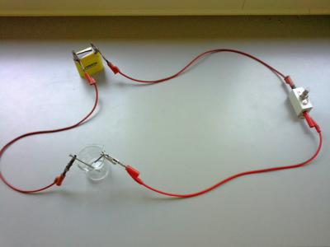
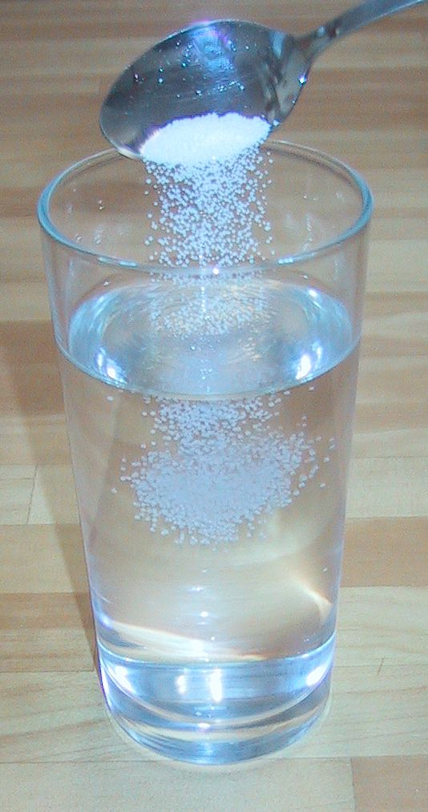
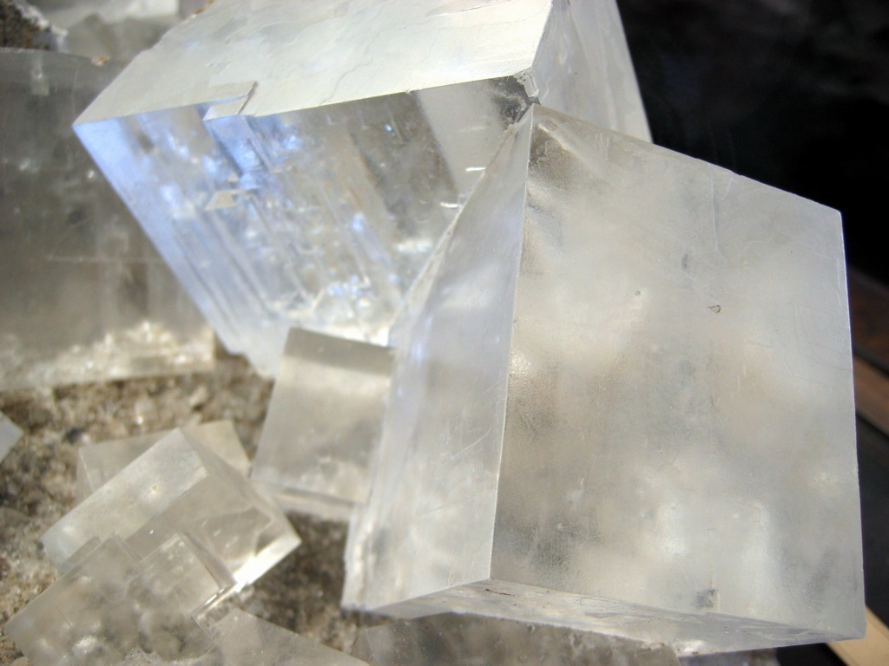
Experimentwahl
Du wirst alle Schritte des Experimentierprozesses nun durchlaufen! Überlege dir zunächst eine Eigenschaft eines Salzes, die du untersuchen möchtest!
Tipp/Hinweis
Klicke (mehrfach)
Elektrische Leitfähigkeit
Mechanische Krafteinwirkung
Löslichkeit
Kann losgehen!

Slide 19

Hypothese
Hast du eine Eigenschaft gewählt? Falls nein, kehre zur letzten Folie zurück!
Falls ja: Stelle eine Vermutung (Hypothese) auf, welche Eigenschaft Salze zeigen!
Klicke auf DEAN, wenn du Informationen zum Salzgitter-Modell nachlesen möchtest!
Tipp:
Beziehe dich auf das Salz-Gitter-Modell!
Tipp zur Hypothese:
Kontrolliere: Die Hypothese ist…
spezifisch
überprüfbar
falsifizierbar
kausal (Zusammenhang)

Slide 20
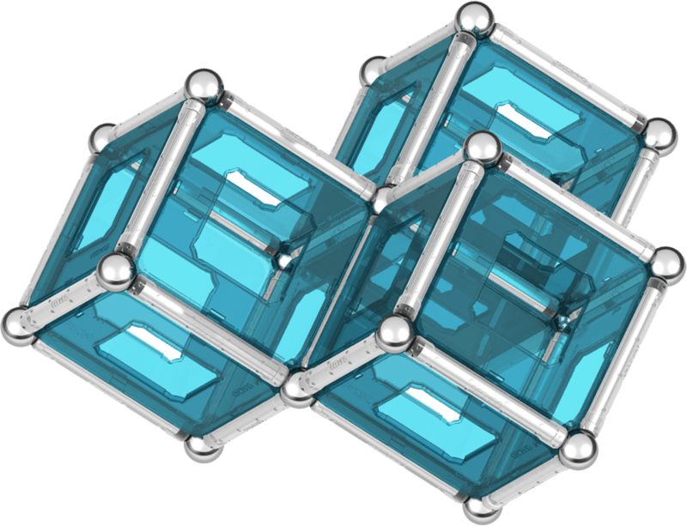
Ionengitter-Modell zur Darstellung der Struktur von Salzen auf Teilchenebene
Unter einem Ionenkristall oder Ionengitter versteht man in der Chemie die regelmäßige räumliche Anordnung von Anionen und Kationen eines Salzes im festen Zustand. Der Zusammenhalt des Gitterverbandes erfolgt durch die Ionenbindung. Negative und positive Ladungen ziehen sich an und ordnen sich regelmäßig an.
Vergleiche auch das dir bekannte „Geomag“ Set!
Abbildung: Ionengittermodelle

Slide 21
Planung
Plane einen Versuchsaufbau, um deine Hypothese zu überprüfen! Frage bei Unsicherheit deine Lehrkraft!
Hilfestellung 1
Hilfestellung 2
Hilfestellung 3
Klicke auf DEAN, wenn du Hilfe brauchst!

Slide 22
Planung
Hast Du einen Plan? Super, dann klicke unten rechts auf den Pfeil und mach weiter!
Falls nein oder falls du deinen Plan mit einer Empfehlung vergleichen willst, klicke auf DEAN:

Slide 23
Durchführung
Bevor es los geht, lass dir die Durchführung durch deine Lehrkraft genehmigen!
Führe dein geplantes Experiment durch!
Mache dir Notizen und schieße Fotos von deinem Aufbau und der Durchführung. Du kannst sie hier in den DEAN hochladen und einfügen ☺
Foto einfügen
Foto einfügen

Slide 24

Auswertung
Notiere die Beobachtungen deines Experiments. Was stellst du fest?
Beobachtung:

Slide 25
Interpretation
Aufgabe:
Diskutiere in deiner Gruppe, wie du deine Beobachtungen mit Hilfe deines Vorwissens zum Thema Salze erklären kannst!
Klicke erst dann auf den Pfeil unten rechts, wenn ihr einen Vorschlag zur Interpretation habt. Wieso haben Salze die Eigenschaft, die du untersucht hast?
Klicke auf DEAN, wenn du Informationen zum Salzgitter-Modell nachlesen möchtest!
[Zusatzmaterial]

Slide 26
Ionengitter-Modell zur Darstellung der Struktur von Salzen auf Teilchenebene
Unter einem Ionenkristall oder Ionengitter versteht man in der Chemie die regelmäßige räumliche Anordnung von Anionen und Kationen eines Salzes im festen Zustand. Der Zusammenhalt des Gitterverbandes erfolgt durch die Ionenbindung. Negative und positive Ladungen ziehen sich an und ordnen sich regelmäßig an.
Vergleiche auch das dir bekannte „Geomag“ Set!
Abbildung: Ionengittermodelle

Slide 28
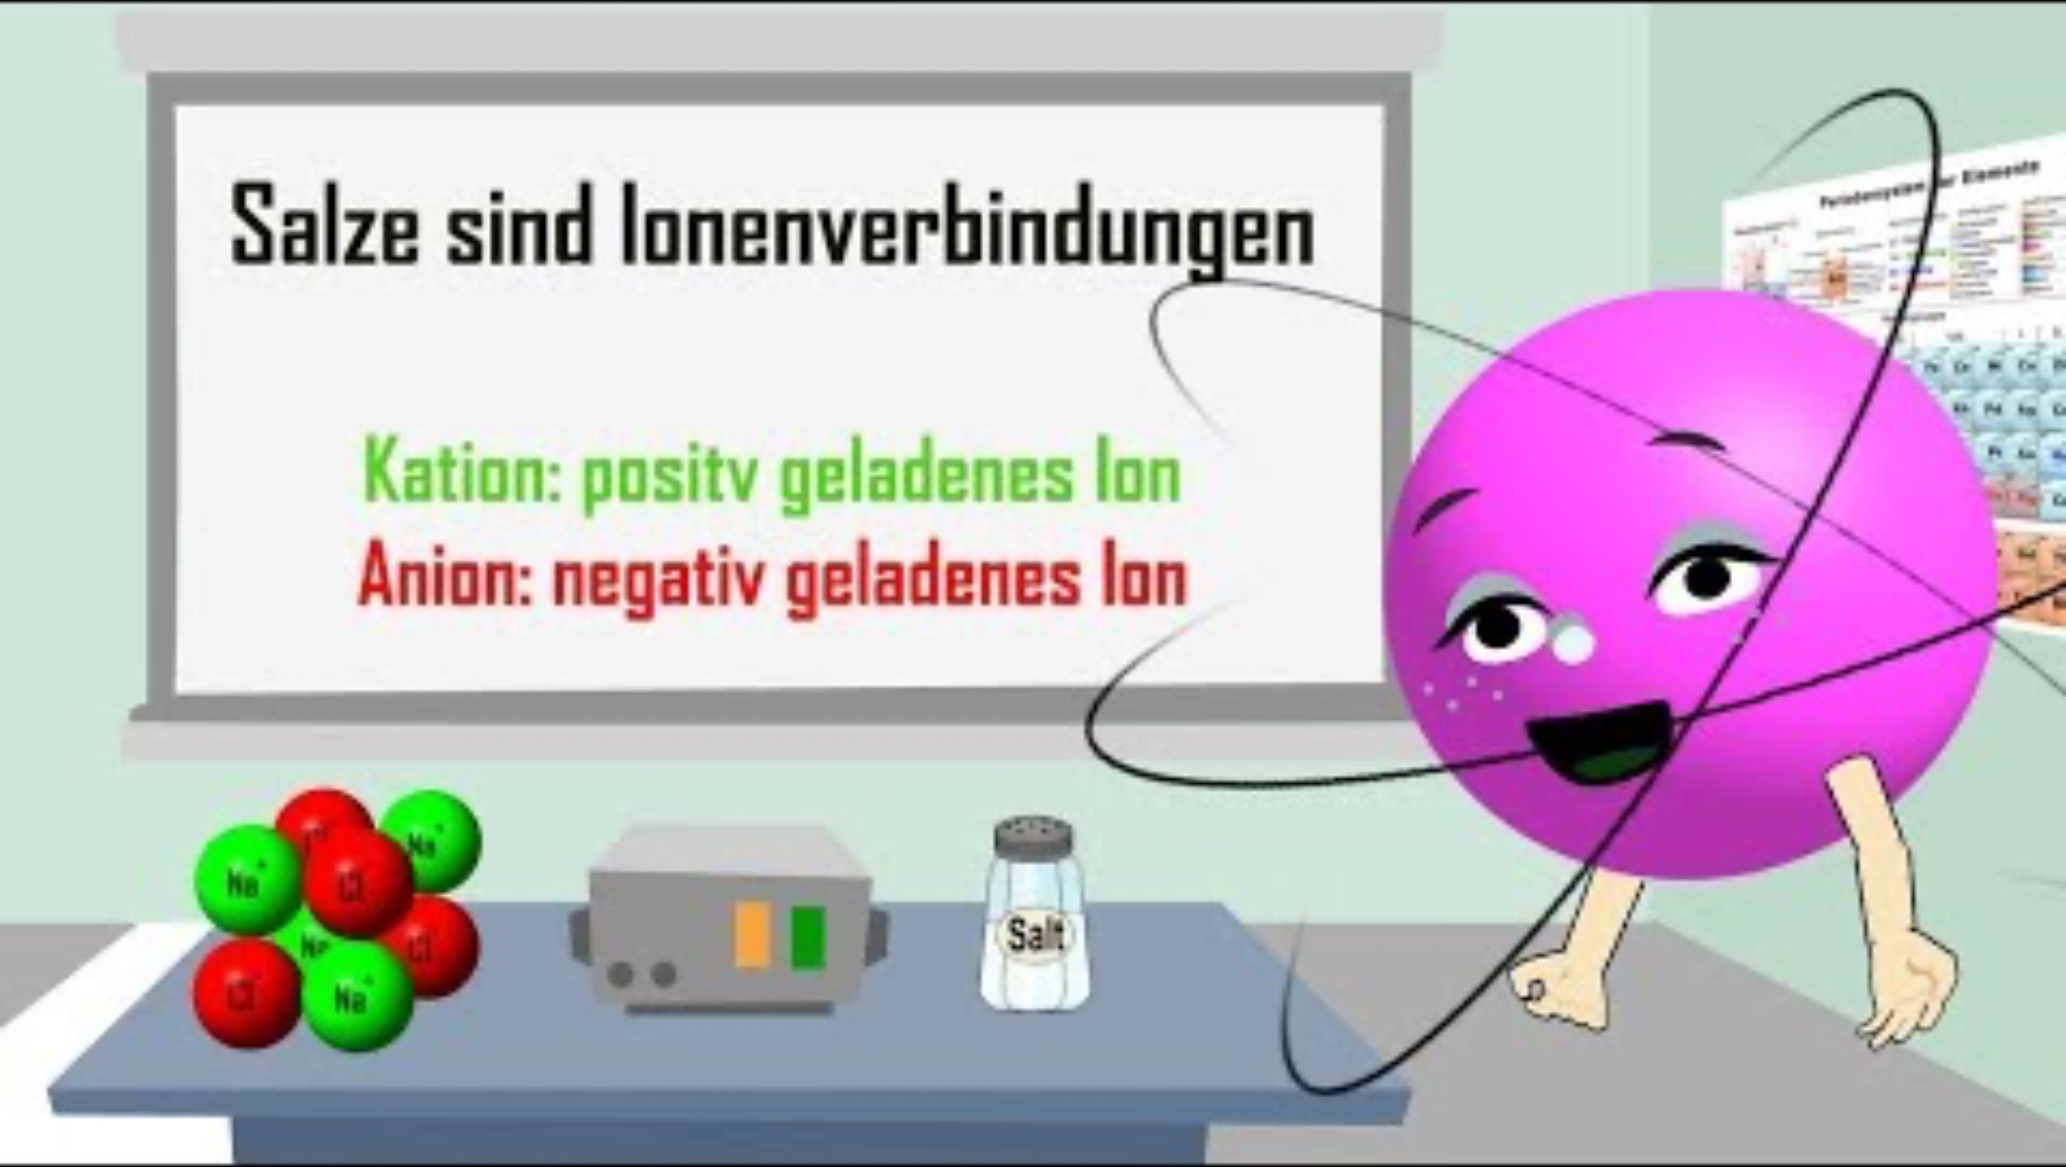
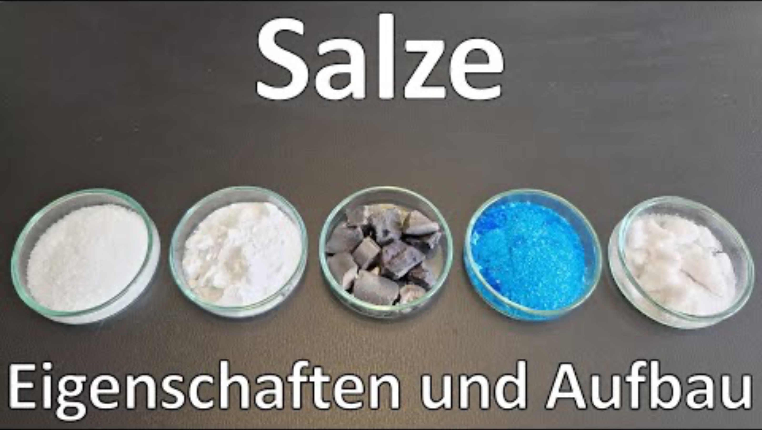

Interpretation
Klicke auf das passende Video und vergleiche deine Interpretation mit der Erklärung der Eigenschaften aus fachlicher Perspektive.
Halte die korrekten Erklärungen dann auf der nächsten Folie fest!
Härte, Sprödigkeit, Leitfähigkeit
(Link)
Sprödigkeit, Schmelz- und Siedetemperatur, Leitfähigkeit
(Link)
Löslichkeit (in Wasser)
(Link)

Slide 29
Interpretation
Eigenschaft eines Salzes:
Erklärung:
Zeige diese Seite deiner Lehrkraft bevor du weiter machst!

Slide 30
Rückbezug zur Hypothese
Erinnere dich nochmal an deine Hypothese vom Beginn. Konnte sie „bestätigt“ oder widerlegt werden?

Slide 31
Präsentation der Ergebnisse
Bereite deine Erkenntnisse als kurzen Vortrag für deine Mitschüler und Mitschülerinnen vor!
Erkläre dabei, wieso Salze die von dir beobachtete Eigenschaft haben!

Slide 32
Gut gemacht!
Du hast den DEAN zum Thema „Experimentieren mit Salzen“ erfolgreich abgeschlossen!
Durch Klick auf DEAN gelangst du wieder zur ersten Folie dieses eBooks!
Durch den Pfeil unten rechts gelangst du zu einem Abschluss-Quizz!
Impressum & Lizenzierung

Slide 33

Frage
Festhalten der wichtigsten Erkenntnisse zum Thema „Eigenschaften von Salzen“
Welche Eigenschaft zeigen feste Salze typischerweise NICHT?
A
Leitfähigkeit
B
Sprödigkeit
C
Löslichkeit in Wasser

Slide 34

Frage
Festhalten der wichtigsten Erkenntnisse zum Thema „Eigenschaften von Salzen“
Welche Eigenschaft zeigen feste Salze typischerweise NICHT?
A
Leitfähigkeit
B
Sprödigkeit
C
Löslichkeit in Wasser

Slide 35
Frage
Festhalten der wichtigsten Erkenntnisse zum Thema „Eigenschaften von Salzen“
Welche Eigenschaft zeigen feste Salze typischerweise NICHT?
A
Leitfähigkeit
B
Sprödigkeit
C
Löslichkeit in Wasser

Slide 36
Frage
Festhalten der wichtigsten Erkenntnisse zum Thema „Eigenschaften von Salzen“
Welche Eigenschaft zeigen feste Salze typischerweise NICHT?
A
Leitfähigkeit
B
Sprödigkeit
C
Löslichkeit in Wasser

Slide 37

Frage
Festhalten der wichtigsten Erkenntnisse zum Thema „Eigenschaften von Salzen“
Welche Eigenschaft zeigen feste Salze typischerweise NICHT?
A
Achtung: Salze leiten den elektrischen Strom im gelösten oder flüssigen Zustand!
Leitfähigkeit
B
Sprödigkeit
C
Löslichkeit in Wasser
Nächste Frage:

Slide 38
Frage
Festhalten der wichtigsten Erkenntnisse zum Thema „Eigenschaften von Salzen“
Welche Aussage über eine Hypothese im naturwissenschaftlichen Kontext ist korrekt?
A
Eine Hypothese sollte so formuliert sein, dass sie nicht falsifizierbar ist.
B
Eine Hypothese muss komplex und umfassend sein
C
Eine Hypothese sollte klar, präzise und testbar sein.

Slide 39
Frage
Festhalten der wichtigsten Erkenntnisse zum Thema „Eigenschaften von Salzen“
Welche Aussage über eine Hypothese im naturwissenschaftlichen Kontext ist korrekt?
A
Eine Hypothese sollte so formuliert sein, dass sie nicht falsifizierbar ist.
B
Eine Hypothese muss komplex und umfassend sein
C
Eine Hypothese sollte klar, präzise und testbar sein.

Slide 40
Frage
Festhalten der wichtigsten Erkenntnisse zum Thema „Eigenschaften von Salzen“
Welche Aussage über eine Hypothese im naturwissenschaftlichen Kontext ist korrekt?
A
Eine Hypothese sollte so formuliert sein, dass sie nicht falsifizierbar ist.
B
Eine Hypothese muss komplex und umfassend sein
C
Eine Hypothese sollte klar, präzise und testbar sein.

Slide 41
Frage
Festhalten der wichtigsten Erkenntnisse zum Thema „Eigenschaften von Salzen“
Welche Aussage über eine Hypothese im naturwissenschaftlichen Kontext ist korrekt?
A
Eine Hypothese sollte so formuliert sein, dass sie nicht falsifizierbar ist.
B
Eine Hypothese muss komplex und umfassend sein
C
Eine Hypothese sollte klar, präzise und testbar sein.

Slide 42
Frage
Festhalten der wichtigsten Erkenntnisse zum Thema „Eigenschaften von Salzen“
Welche Aussage über eine Hypothese im naturwissenschaftlichen Kontext ist korrekt?
A
Eine Hypothese sollte so formuliert sein, dass sie nicht falsifizierbar ist.
B
Eine Hypothese muss komplex und umfassend sein
C
Eine Hypothese sollte klar, präzise und testbar sein.
Nächste Frage:

Slide 43
Frage
Festhalten der wichtigsten Erkenntnisse zum Thema „Eigenschaften von Salzen“
A
…
B
…
C
…

Slide 44
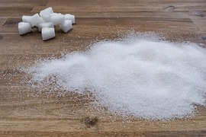
Klicke auf das jeweilige Experiment, um eine mögliche Versuchsbeschreibung zu erhalten!
Löslichkeit
Sprödigkeit/Härte
Leitfähigkeit
Zucker vs. Salz

Slide 45
Materialien
Chemikalien
4 Bechergläser (100mL)
Dest. Wasser
Zucker
Speiseöl
1 Spatel/Löffel
Salz
Sand
Durchführung
Nächster Schritt
Das Material „Löslichkeit von Stoffen in Wasser“ (http://www.unterrichtsmaterialien-chemie.uni-goettingen.de/exp_neu.php?id=100) wurde von Miriam Jarrar unter der Creative Commons Lizenz CC BY-NC-SA 3.0 Deed (https://creativecommons.org/licenses/by-nc-sa/3.0/deed.de) veröffentlicht.
1. Feststoffe einzeln auf Uhrgläsern vergleichen
2. Bechergläser bis zur Hälfte mit lauwarmem Wasser füllen
3. Chemikalien zugeben
Becherglas | 1 | 2 | 3 | 4
Zugabe | 1TL Salz | 1TL Zucker | Etwas Sand | Speiseöl
4. Ordentlich umrühren
Literatur: http://www.haus-der-kleinen-forscher.de/de/forschen/praxisideen-experimente/wasser/experiment-detail/experiment/zeige/detail/wasser-als-loesungsmittel/ (Zuletzt abgerufen am 30.09.2012 um 22:41)

Slide 46
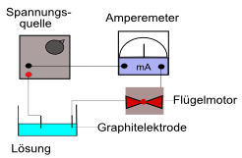
Materialien
Chemikalien
Stativ
Brenner
2 Graphitelektroden
Demin. Wasser
Das Material „Leitfähigkeitsmessungen in wässrigen Lösungen“ (http://www.unterrichtsmaterialien-chemie.uni-goettingen.de/exp_neu.php?id=1246) wurde von Anna Hille unter der Creative Commons Lizenz CC BY-NC-SA 3.0 Deed (https://creativecommons.org/licenses/by-nc-sa/3.0/deed.de) veröffentlicht.
Klemmen
Amperemeter
Becherglas 250mL
Salz
Flügelmotor
Netzgerät
Kabel
Durchführung
Nächster Schritt
1. Graphitelektroden kit Klemmen und Stativ über Becherglas platzieren
2. Elektroden mit Gleichspannungspolen an Netzgerät verbinden
3. Amperemeter und Flügelmotor in Serie schalten (siehe Abbildung)
4. Gleichspannug von 4V einstellen
5. Becherglas mit demin. Wasser befüllen (Elektroden tauchen ein)
6. Gib sukzessiv Salz zu und beobachte Amperemeter und Flügelmotor
Achtung: lass die Spannung nicht zu lange angelegt! Chlorgas!
Literatur: Blume, R., http://www.chemieunterricht.de/dc2/echemie/leitf2v.htm (Zuletzt abgerufen am 03.08.2013)

Slide 47
Materialien
Chemikalien
Kleiner Hammer
Lupe (Mikroskop)
Große Salzkristalle
Feste Unterlage
Metallblech
Das Material „Sprödigkeit von Salzen und Metallen“ wurde von Carolin Flerlage in Anlehnung https://lehrerfortbildung-bw.de/u_matnatech/chemie/bs/6bg/6bg1/lpe_6_ionen_und_salze/eigenschaften_von_salzen/3_sproedigkeit.html und https://www.chemieunterricht.de/dc2/nacl/salz-v-006.htm erstellt.
Durchführung
Nächster Schritt
1. Kristall vorsichtig mit Hammer zerschlagen
2. Entstandene Fragmente werden weiter zerschlagen
3. Analoges Vorgehen mit Metall
4. Betrachte die Fragmente mit Lupe oder unterm Mikroskop (Pulver)

Slide 48
Materialien
Chemikalien
Bunsenbrenner
6 Reagenzgläser
Spatel
Dest. Wasser
Magnet
Reagenzglasklammer
Salz
Zucker
Durchführung
Das Material „Unterscheidung zweier Reinstoffe hinsichtlich ihrer Eigenschaften“ (http://www.unterrichtsmaterialien-chemie.uni-goettingen.de/exp_neu.php?id=65) wurde von Birte Zieske unter der Creative Commons Lizenz CC BY-NC-SA 3.0 Deed (https://creativecommons.org/licenses/by-nc-sa/3.0/deed.de) veröffentlicht.
Teste die in der Tabelle genannten Eigenschaften von Zucker
Teste die in der Tabelle genannten Eigenschaften von Salz
Trage deine Beobachtungen in die Tabelle ein
Nächster Schritt
Eigenschaften | Kochsalz | Haushaltszucker
Aggregatzustand
Farbe
Geruch
Magnetismus
Löslichkeit in Wasser
Verhalten beim Erhitzen
Literatur: In Anlehnung an Dorothe Radelof, Chemie Unterrichten: motivierend, lebendig, methodisch vielfältig!, WEKA Media GmbH & Co. KG, 1. Auflage, 2004, 1/3.1 S. 4.

Slide 49
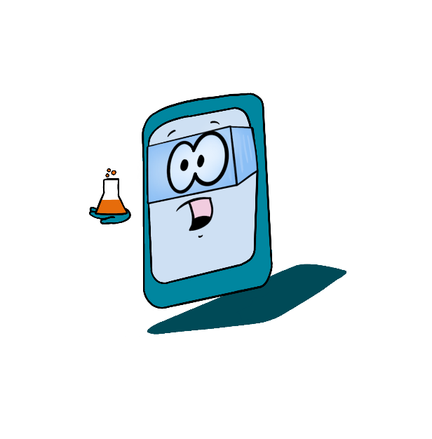

Impressum
Bei der vorliegenden PowerPoint Datei handelt es sich um einen digitalen Experimentierassisstenten (DEAN) in Form eines eBooks, der für die Fortbildung „Chemieunterricht mit digitalen Medien innovieren (Orientierungsmodul)“ im Rahmen des lernen:digital Projektverbundes DigiProMIN (Chemie) erstellt wurde. Alle Inhalte der Datei wurden erstellt von
Dominik Diermann
Technische Universität München
School of Social Sciences and Technology – Didaktik der Chemie
gefördert durch das
Bundesministerium für Bildung und Forschung
Diese Präsentation ist lizensiert unter:
© Dominik Diermann 2024. Diese Datei und deren Inhalte sind freigegeben unter der Creative-Com­mons-Lizenz
Namensnennung, Weitergabe unter gleichen Bedingungen, Version 4.0 Deutschland (CC BY-SA 4.0 de).
URL: https://creativecommons.org/licenses/by-sa/4.0/de/legalcode

